Slide 1
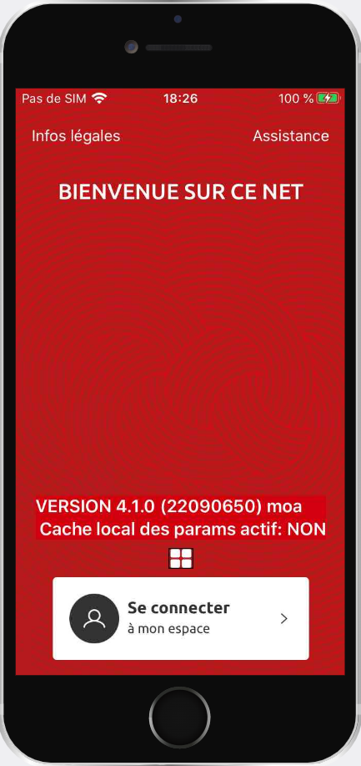
Enrichissement des fonctionnalités
Sur l’application CE Net

Slide 2
Périmètre fonctionnel global au 6 Octobre 2022
Application mobile CE Net App
Comptes & Opérations
Virements
Remises
Synthèse des comptes
              Liste des comptes, Solde
              Consultation liste des opérations d’un compte
              Consultation des détails d’un compte
              Consultation des détails d’une opération
              Saisie de Virement
              Virement Compte à compte
              Virement SEPA (Offres Compte)
              Virements IP
              Virement permanents
              Saisie de Remise Sepa
              Remise unitaire Sepa (Offres Remises -EDI)
              Parafeur
                Consultation des ordres en attente de signature + détail
                Signature des ordres
              Suivi des Virements
              Consultation du suivi des virements
              Consultation des détails d’un virement
              Consultation des demandes de restitution
              Annulation d’un virement
              Destinataires
              Ajout de comptes destinataires
Comptes Titres
              Synthèse et solde (consultation)
              Suivi des remises
                Consultation du suivi des remises
                Détail des remises
Edition de RIB
              Consultation et téléchargement
Notification
Contact
              Agence et conseiller avec Géolocalisation
Accès & Sécurité
Cartes
NEW
NEW
              Notifs d’information à la main des Web masters
              Identification et authentification via biométrie
              Pilotage de la carte

Slide 3

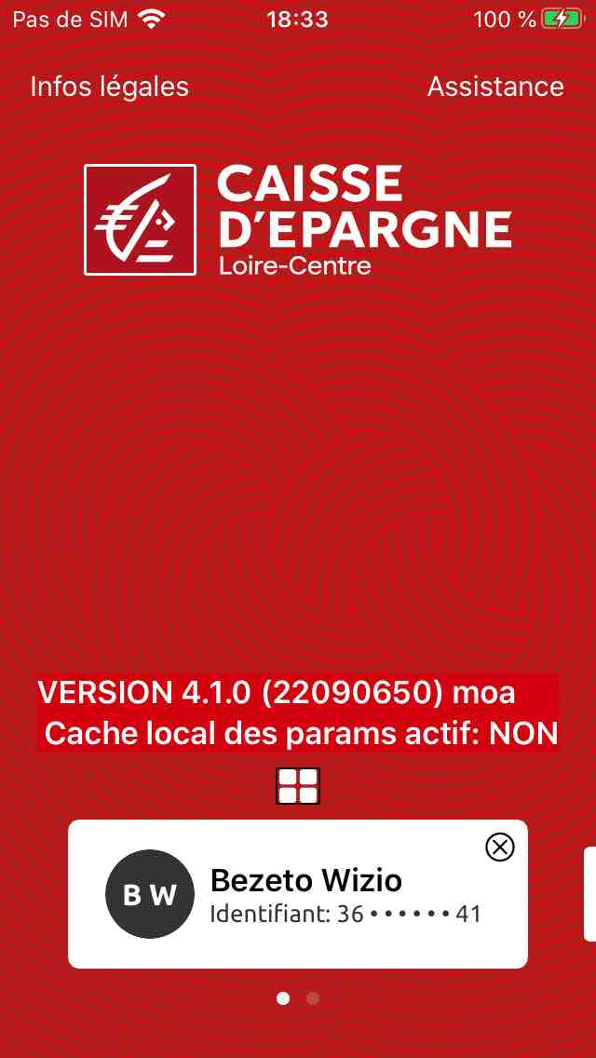
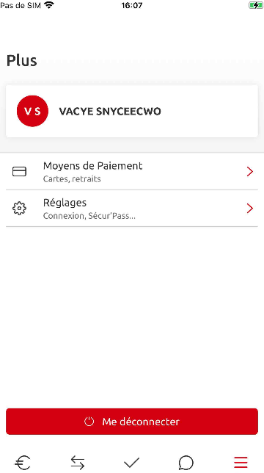
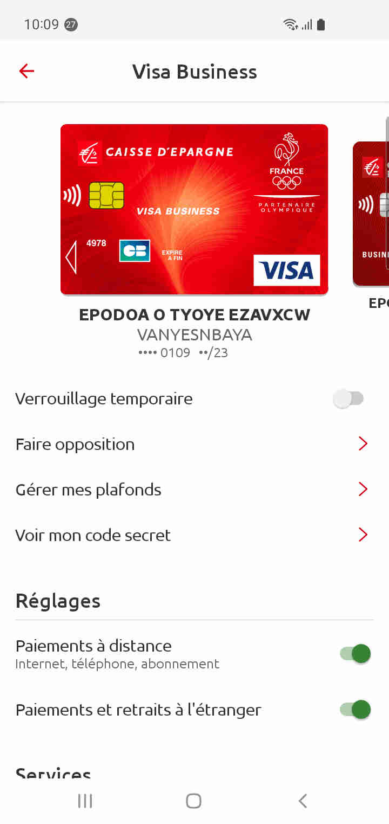
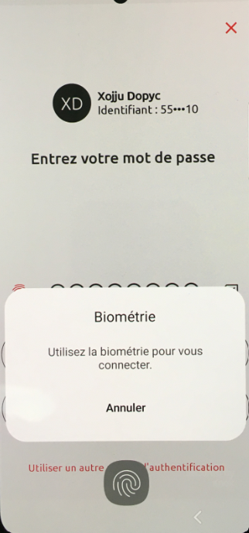
Fonctionnalités ce net app – octobre 2022
Périmètre fonctionnel nouveau
Pilotage de la carte*
Mémorisation de l’utilisateur et biométrie
Mémorisation des identifiants et utilisateurs sur IOS (Android était déjà possible)
Accès via biométrie (touch ID ou face ID selon le device) IOS et Android
Disponible pour l’utilisateur principal (UP) de l’abonnement CE net
* À compter du 19/10

Slide 4
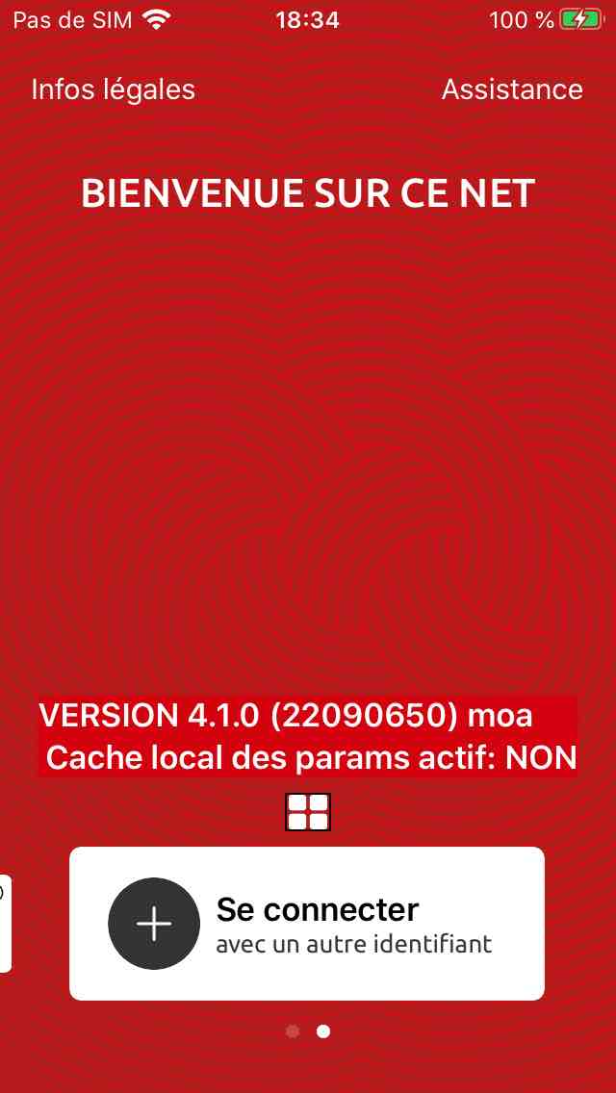
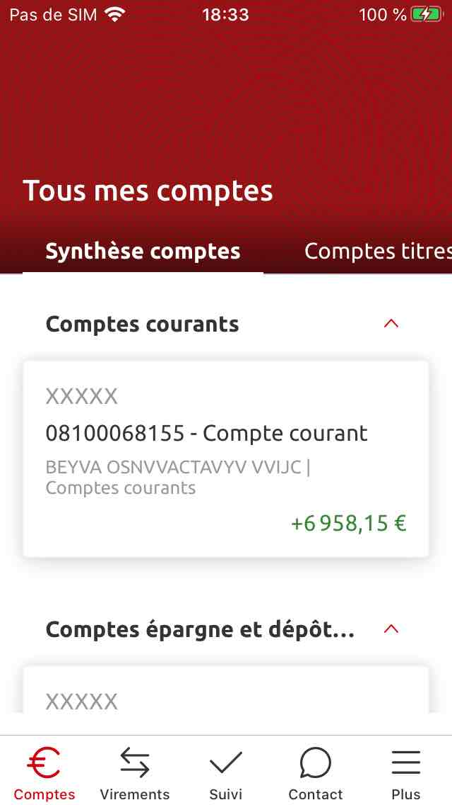
Fonctionnalités ce net app – octobre 2022
Nouveautés graphiques
Nouveau visuel d’accueil
Nouveau visuel sur la synthèse de comptes
Client non identifié
Client identifié
Rappel du visuel de la page d’accueil au niveau du header.

Slide 5
Pilotage de la carte
Généralités
Seul l’utilisateur principal (UP) de l’abonnement peut visualiser sa carte. S’il est représentant légal de l’entreprise il peut visualiser sa carte ET les cartes de son entreprise (cartes tiers). Si l’UP n’a pas de carte il ne visualisera aucune carte même si des utilisateurs secondaires en possèdent.
Profil | Cartes affichées | Verrouillage temporaire | Oppos. + Refab. | Paiements à distance | Paiements à l'étranger | Affich. Plafonds | Modif. Plafonds | Enrôlement Paiements Mobiles | Visualisation code confidentiel
Utilisateur Principal de l’abonnement ET représentant légal | Sa carte et toutes celles de l’abonnement dès lors qu’il détient une carte à son nom | OUI | OUI | OUI | OUI | OUI | NA | OUI* avec authentification forte SP | OUI* avec authentification forte SP
Utilisateur Principal de l’abonnement NON représentant légal | Sa carte uniquement (s’il en détient une) | OUI mais seulement verrouillage | OUI | OUI mais seulement verrouillage | OUI mais seulement verrouillage | OUI | NA | OUI avec authentification forte SP | OUI avec authentification forte SP
* Uniquement pour la carte à son nom

Slide 6
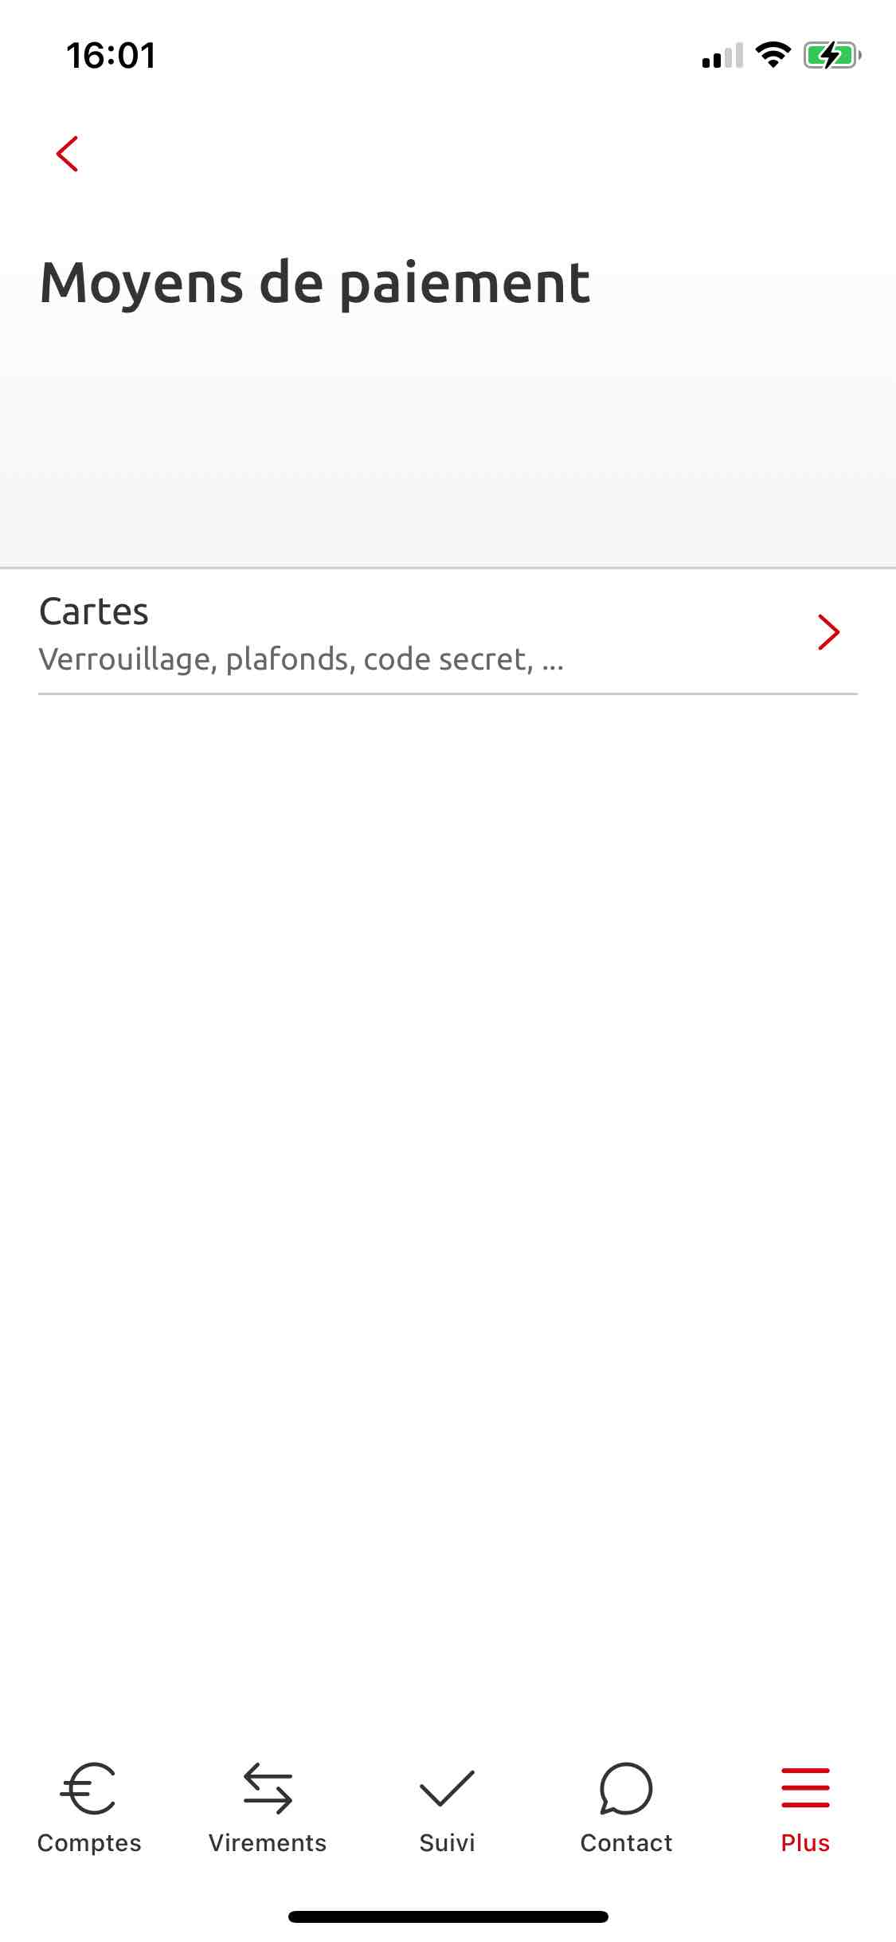
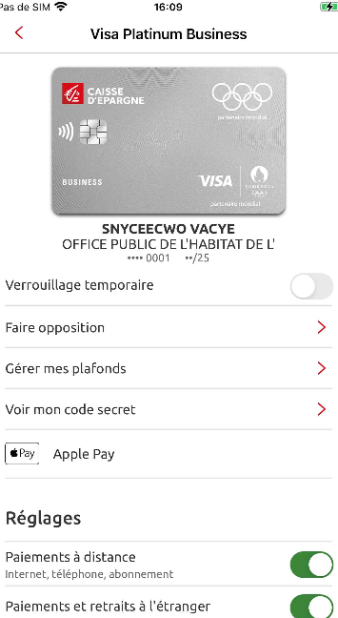
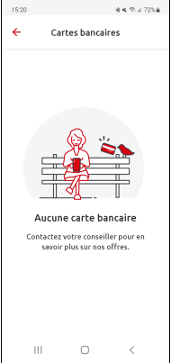
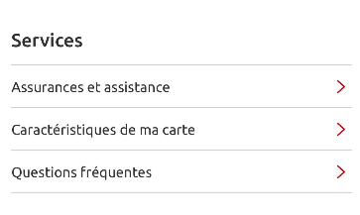
Pilotage de la carte
Enchainement des écrans
Le client qui ne détient pas de carte aura ce message d’information
*
*
*
Fonctionnalités réservées au porteur de la carte uniquement avec authentification forte SécurPass disponibles à partir du 09/11
*
*
*
*
Le menu « Plus » s’enrichit d’une entrée « Moyens de Paiement » pour les utilisateurs principaux. Au clic sur cette entrée on arrive sur un sous-menu qui propose « Cartes ». Il peut visualiser ses cartes et celles de l’abonnement s’il est représentant légal.
Si le client UP ne possède pas de carte il ne verra aucune carte de l’abonnement et aura une page l’informant qu’il n’a aucune carte bancaire.
Le client est notifié par Email (suivant les infos du SI) ou MSI s’il procède au verrouillage temporaire, paiements à distance, opposition et paiements à distance
*
Fonctionnalités disponibles à partir du 19/10
*
*
Fonctionnalités disponibles à partir du 09/11

Slide 7
Nouveaux visuels
Page d’accueil et synthèse des comptes
Page d’accueil client non identifié
Page d’accueil client identifié : le logo de l’établissement apparaît
Le header de la synthèse des comptes reprend le nouveau visuel
Nouveau visuel B2B pour les pages d’accueil et la page de synthèse des comptes dédié à l’identité B2B pour les Caisses d’Epargne.

Slide 8
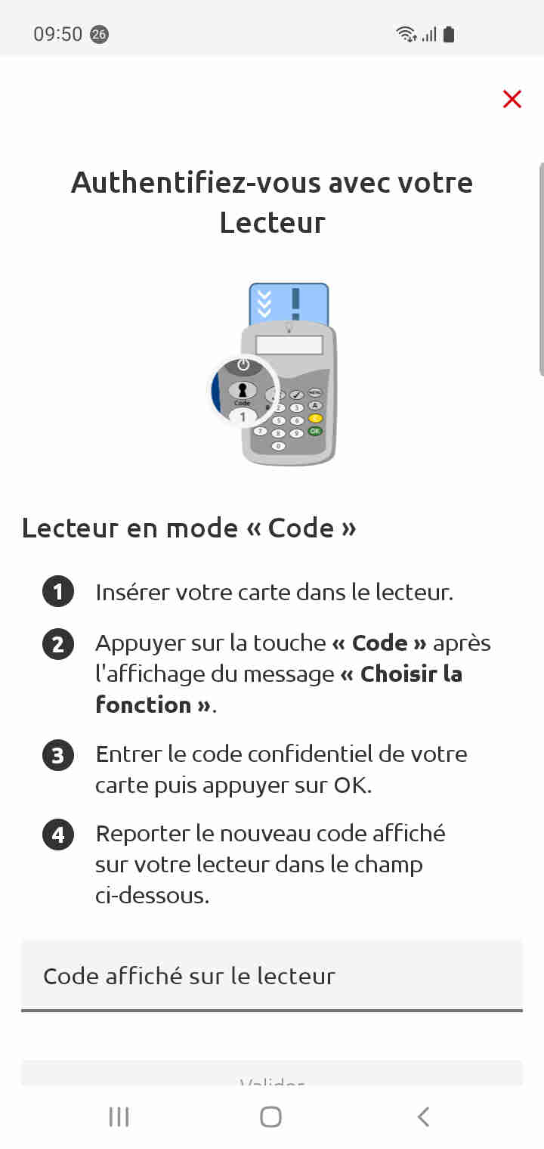
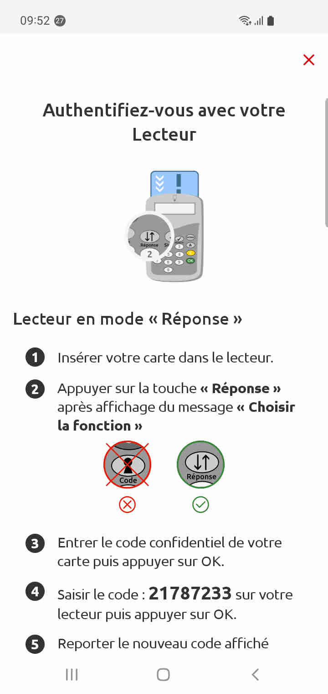
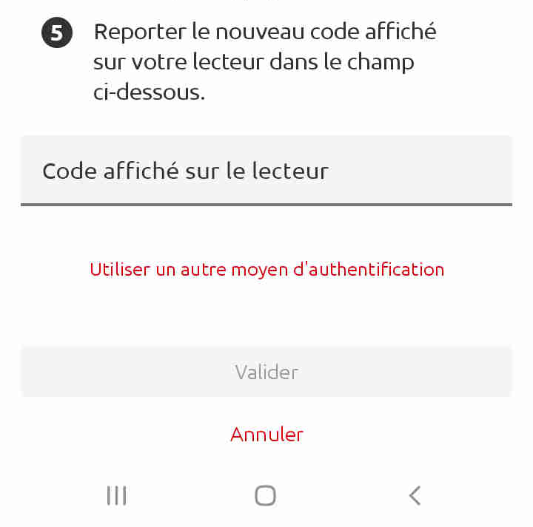
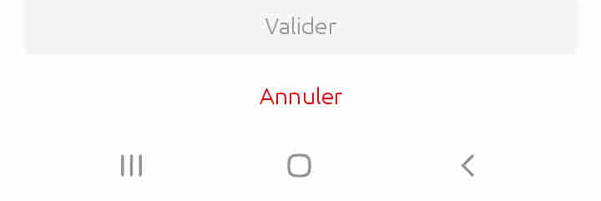
Nouveaux visuels
Ecrans CAP
CAP Code
CAP réponse
Amélioration des écrans CAP pour plus de lisibilité et clarté client : ajout à l’étape 3 de « puis appuyer sur OK ».

